Slide 1
Тема 5
Функции в Python 3

Slide 2
Готовые функции
Print()
Len()
Input()
Type()

Slide 3
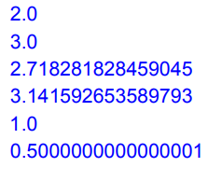
Примеры применения функций
import math as m
print(m.fabs(-2))
print(m.sqrt(9))
print(m.exp(1))
print(m.pi)
print(m.sin(m.pi/2))
print(m.cos(m.pi/3))

Slide 4
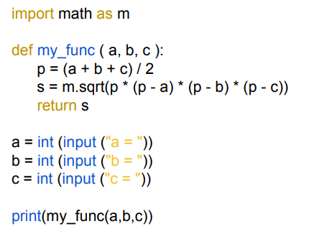
Пример

Slide 5


Коди аломатро бо истифодаи функсияи ord() муайян кардан мумкин аст.
Пример Вывод

